Slide 1

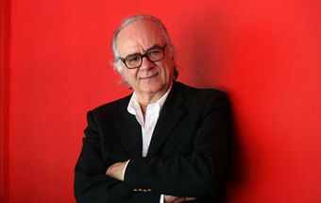
A TRANSIÇÃO DAS CIÊNCIAS NA MODERNIDADE
Ariane C. L. Santos - RA 726396, Jéssica L. Palma - RA 726407, Juliana D. de Andrade - RA 726410, Rafael M. Sampaio - RA 726419
Em 1988, Boaventura de Sousa Santos em sua obra "Um discurso sobre as Ciências na transição para uma ciência pós-moderna" traz um resgate histórico sobre a mudança da epistemologia das ciências para uma ciência única através de um senso comum.
O autor faz questionamentos em relação aos benefícios e prejuízos que a ciência pode trazer à sociedade e mostra que é imprescindível recorrermos às coisas simples e a capacidade de fazer perguntas simples para conseguirmos respondê-las.
Sobre o autor:
Boaventura de Sousa Santos é Doutor em Sociologia do Direito pela Universidade de Yale, professor catedrático da Faculdade de Economia da Universidade de Coimbra, diretor dos Centro de Estudos Sociais e do Centro de Documentação 25 de Abril, e Coordenador Científico do Observatório Permanente da Justiça Portuguesa – todos da Universidade de Coimbra.
Boaventura tratou essa transição de forma crítica e a dividiu em três importantes partes:
O Paradigma Dominante aceitava apenas uma única forma de conhecimento verdadeiro. Tratava-se de um modelo autoritário que não condiziam às necessidades humanas e naturais.
A Crise do Paradigma Dominante aconteceu devido aos conflitos das teorias, onde a industrialização da ciência indicou as falhas do modelo dominante.
Já no Paradigma emergente apresentava a conclusão da necessidade de unificar as ciências, pois acreditava que as ciências naturais e sociais estariam diretamente ligadas, criando assim o senso comum. E o justificou através de quatro princípios sobre o conhecimento: 1º) todo conhecimento científico-natural é científico-social; 2º) todo conhecimento é local e total; 3º) todo conhecimento é autoconhecimento; 4º) todo conhecimento científico visa constituir-se em senso comum.
Por fim, Boaventura acredita que unindo as áreas das ciências existentes e ressaltando a interdisciplinaridade, o conhecimento científico possa alcançar uma verdade mais aproximada do real.

